Slide 1
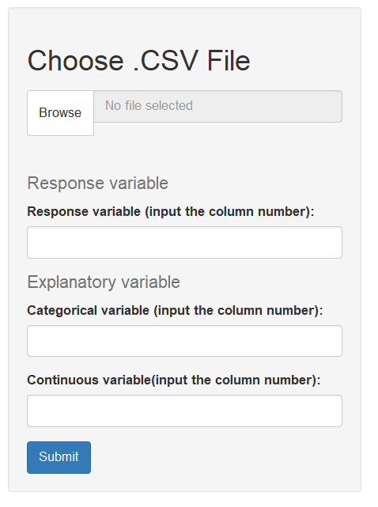
界面介绍
导入数据
输入因变量列数
输入自变量列数（分类变量）
输入自变量列数（连续变量）
点击查看结果

Slide 2
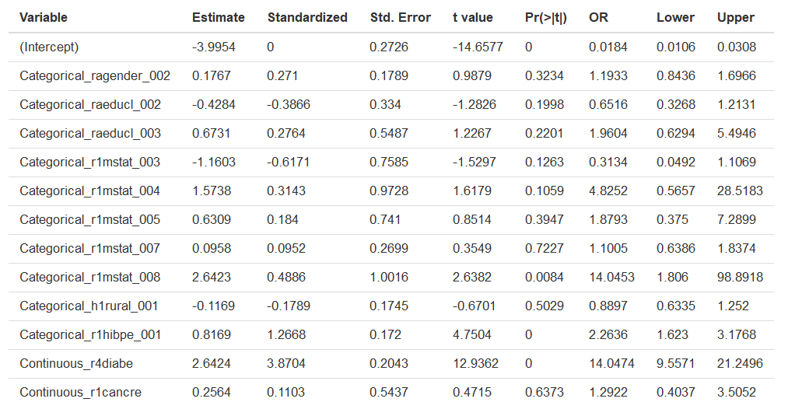

Slide 3
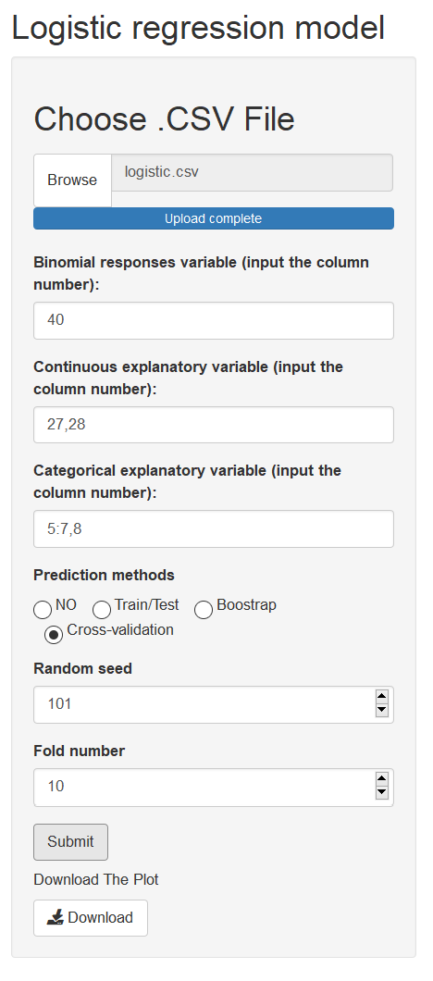
导入数据
输入因变量列数
输入连续型自变量列数
输入分类型自变量列数
测试模型预测效果方法
设置随机种子数
设置交叉折数
点击查看结果
下载PDF图片链接

